Slide 1
Презентация для Натальи Эрнестовны
Аникевич Юлия
625 группа

Slide 2

1. Простите за то, что пропадаю

Slide 3
Вернемся к моей работе…
Тема диссертации – Методы аспектного анализа мнений пользователей
В работе рассматривается задача извлечения аспектных терминов из текстов на естественном языке и отнесения их к аспектным категориям без привязки к конкретной области.
Для решения поставленной задачи необходимо выполнить следующие шаги:
Провести обзор актуальных подходов к решению задачи извлечения аспектов.
По результатам обзора предложить методы для применения к мнениям на русском языке без привязки к анализируемой сущности.
Подготовить набор данных и проверить на нем качество работы реализованных методов.
Провести экспериментальное исследование качества работы реализованных методов на собранном наборе данных. Сравнить полученные результаты и сделать выводы о применимости методов для решения поставленной задачи.

Slide 4
И сразу вопросы для обсуждения!
Корректно ли сформулированы задачи?
Разница между целью и задачей
Оформление в тексте
Далее разберем каждую задачу отдельно

Slide 5
Обзор методов
Описан в текущей версии текста диссертации
Подробно не останавливаюсь, так как вы его читали, но можно обсудить, если нужно
МЕТОДЫ
Статистические
Лингвистические
Машинное обучение

Slide 6
Выбраны следующие методы
Статистический метод с использованием характеристики p-value (метод Hu&Liu)
Модель на основе механизма внимания (ABAE)
Модель на основе контрастного внимания (CAt)

Slide 7
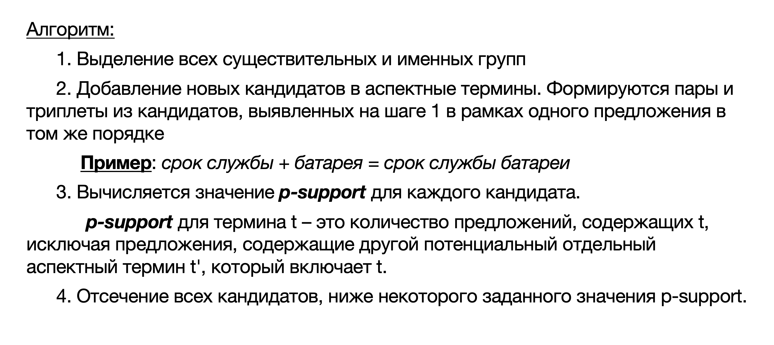
1. Cтатистический метод Hu&Liu
Статистический метод с использованием характеристики p-support
2004 год

Slide 8
2. Метод на основе механизма внимания (АВАЕ)
Cсылка на статью:
https://www.comp.nus.edu.sg/~leews/publications/acl17.pdf
2017 год

Slide 9
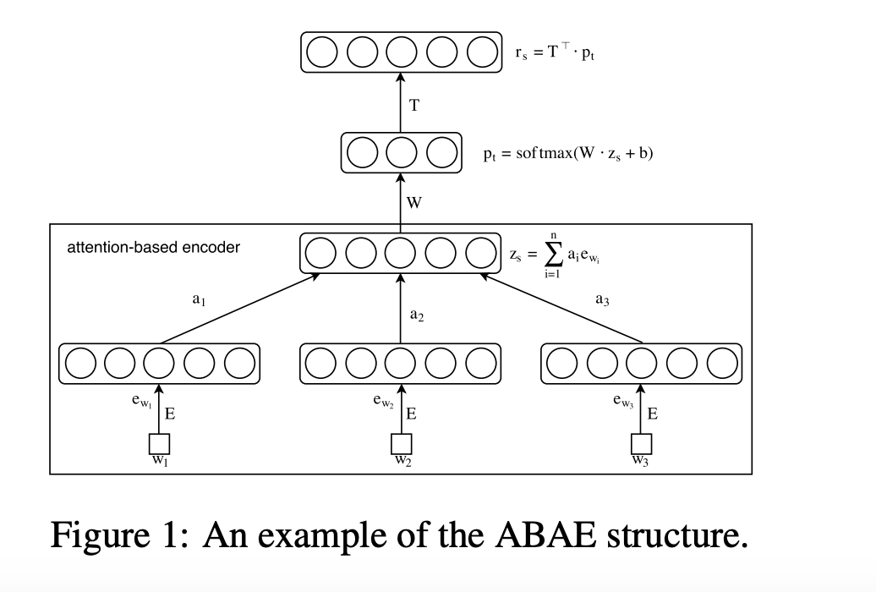
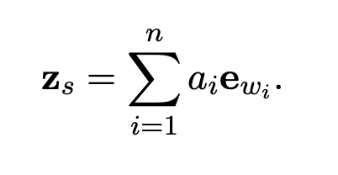
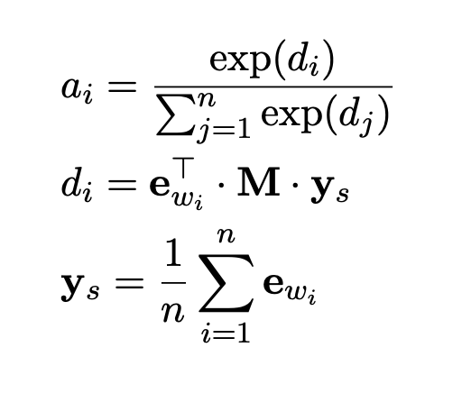
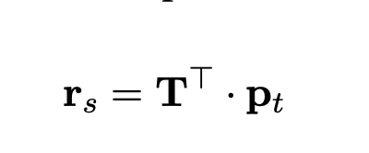
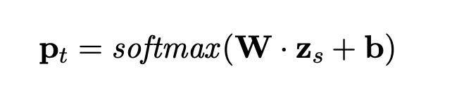
2. Метод на основе механизма внимания (АВАЕ)
Количество аспектных терминов определено (задано число К)
Формируем эмбеддинг предложения

Slide 10
3. Метод на основе контрастного внимания (CAt)
Ссылка на статью – https://aclanthology.org/2020.acl-main.290.pdf
Github – https://github.com/clips/cat
2020 год
Основные шаги:
Обучение эмбеддингов на текстах выбранной области
Извлечение кандидатов в аспектные термины
В статье – POS + выбираются наиболее частые существительные
Выбор аспектных терминов, используя CAt
Отнесение аспектных терминов к аспектным категориям
В статье определены заранее

Slide 11
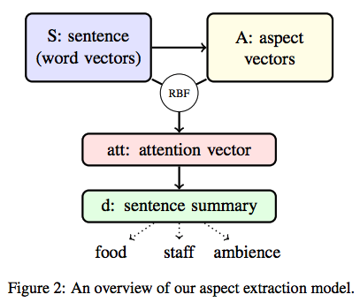

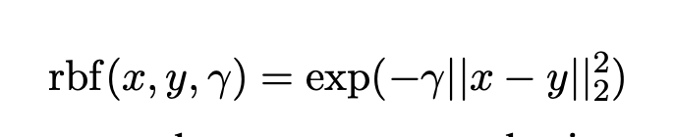
3. Метод на основе контрастного внимания (CAt)

Slide 12
Датасеты

Slide 13
Оценка результатов
Precision
Recall
F1

Slide 14

Завершающий слайд
Тезис
Все ваши предложения, пожелания, общие замечания
Как ваши дела, что думаете про ChatGPT, какие сейчас интересные проекты делают студенты

